Slide 1
PROCEDURE DE DEDOUANEMENT A L’IMPORTATION ET A L’EXPORTATION PAR VOIE MARITIME

Slide 2
PROCEDURE DE DEDOUANEMENT A L’IMPORTATION ET A L’EXPORTATION PAR VOIE MARITIME
SOMMAIRE
CHAPITRE 1 : LA PROCEDURE A L’IMPORTATION
1-1 LA PROCEDURE PREALABLE A L’IMPORTATION
1-2 LA PROCEDURE A L’ARRIVEE DE LA MARCHANDISE
1-3 LE DEDOUANEMENT A PROPREMENT DIT
CHAPITRE 2 : LA PROCEDURE A L’EXPORTATION
CONCLUSION

Slide 3

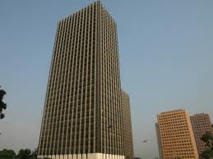
PROCEDURE A L’IMPORTATION
LA PROCEDURE PREALABLE A L’IMPORTATION
AVANT LA COMMANDE DE LA MARCHANDISE
La qualité d’importateur en Côte d’Ivoire suppose:
  Compte contribuable (CC)
  permanent ou occasionnel
Délivré à
  Code importateur (CI) annuel
  ou occasionnel
Ministère du Commerce
Délivré à

Slide 4
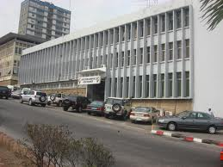

PROCEDURE A L’IMPORTATION
LA PROCEDURE PREALABLE A L’IMPORTATION
AVANT LA COMMANDE DE LA MARCHANDISE
La qualité d’importateur en Côte d’Ivoire suppose:
Direction informatique de la Douane
  Enregistrement du CC et du CI
Délivré à
  Compte GUCE (GUICHET UNIQUE DU COMMERCE EXTERIEURE)
Délivré à

Slide 5
PROCEDURE A L’IMPORTATION
LA PROCEDURE PREALABLE A L’IMPORTATION
FORMALITES A LA COMMANDE DE LA MARCHANDISE
    Domiciliation de la facture pro-forma
    Levée de la Fiche de Déclaration à l’Importation (FDI)

Slide 6
PROCEDURE A L’IMPORTATION
LA PROCEDURE PREALABLE A L’IMPORTATION
FORMALITES A L’EMBARQUEMENT DE LA MARCHANDISE
Etablissement et validation du BSC (OIC)
    Emission du Résultat Final de Classification de Valeur (RFCV)

Slide 7
PROCEDURE A L’IMPORTATION
LE DEDOUANEMENT PROPREMENT DIT
EDITION DE LA DECLARATION EN DETAIL
LE COMMISSIONNAIRE AGREE EN DOUANE EDITE LA DECLARATION SUR LA BASE DE LA VALEUR RFCV
NB : EN COTE D’IVOIRE, SEUL UN CDA PEUT LEVER UNE DECLARATION EN DETAIL

Slide 8
PROCEDURE A L’IMPORTATION
LE DEDOUANEMENT PROPREMENT DIT
PAIEMENT DES DROITS ET TAXES
PAIEMENT DES DROITS ET TAXES
Il est fonction du mode de paiement
Paiement au comptant (art. 94 cd)
Dès la validation
Avis de liquidation – paiement – quittance
Paiement à crédit
Dès la validation
Avis de liquidation – paiement

Slide 9
PROCEDURE A L’IMPORTATION
LE DEDOUANEMENT PROPREMENT DIT
LE CONTROL DE LA DECLARATION EN DETAIL
A) PREMIER NIVEAU DE CONTROLE : PAR LE SYDAM WORLD
L’on distingue 2 types de circuit :
    LES CIRCUITS DE FACILITATION
    - Le circuit vert ou BAE automatique et les opérateurs agrées
    LES CIRCUITS DE CONTRÔLE PHYSIQUE
- Le circuit à scanner
- Les circuits Visite à Quai ou à Domicile (Circuit Rouge)
- Le circuit jaune

Slide 10
PROCEDURE A L’IMPORTATION
LE DEDOUANEMENT PROPREMENT DIT
B ) DEUXIEME NIVEAU DE CONTROLE
    CIRCUIT DE FACILITATION
Le contrôle s’effectue a posteriori (la Direction des Enquêtes Douanières)
CIRCUIT DE CONTRÔLE PHYSIQUE
  DPOD
  Cotation à un vérificateur
  Examen du dossier (contrôle documentaire - visite physique )
  Conformité DD (certificat de visite – RVIS – GBAE)
  non-conformité DD
  Reconnaissance du service
  Refus de reconnaissance du service (recours administratif ou recours judiciaire)

Slide 11
PROCEDURE A L’IMPORTATION
LE CONTRÔLE A POSTERIORI
CONTRÔLE DES ENQUETES DOUANIERES
Les Enquêtes Douanières procèdent à des contrôles d’entreprise.

Slide 12
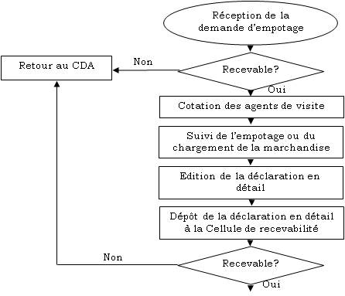
PROCEDURE A L’EXPORTATION

Slide 13
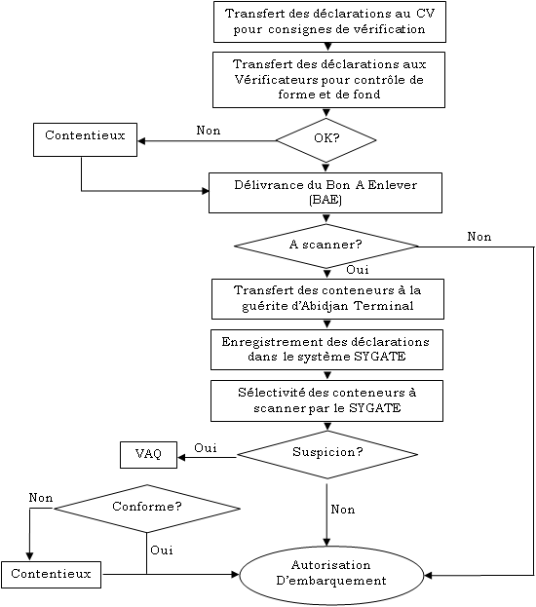
PROCEDURE A L’EXPORTATION

Slide 14
PROCEDURE A L’EXPORTATION
LISTE DES MARCHANDISES SOUMIS AU DROIT UNIQUE DE SORTIE (DUS)
    LES PRIX CAF ET LES TAUX SONT FIXES PAR LE CONSEIL DE MINISTRE AVANT LE DEBUT DE CHAQUE CAMPAGNE
- CAFE ( TAUX = 5% DU PRIX CAF DE REFERENCE)
- CACAO ( TAUX = 14.6 % DU PRIX CAF DE REFERENCE POUR LA FEVE)
NOIX DE CAJOU ( PAR CAMPAGNE)
GRAINE DE KARITE 10 F / KG
NOIX DE COLAS 10,2 F / KG
BOIS PAR CUBAGE ET ESPECE

Slide 15
PROCEDURE DE DEDOUANEMENT A L’IMPORTATION ET A L’EXPORTATION PAR VOIE MARITIME
Merci de votre
attention !

